Slide 1



POWSZECHNY SPIS ROLNY 2020
Spiszmy się, jak na rolników przystało!

Slide 2



Termin spisu
1 września – 30 listopada 2020 r.
według stanu na dzień
1 czerwca 2020 r. godz. 24.00

Slide 3

Podstawa prawna
Międzynarodowe podstawy prawne:
Rozporządzenie Parlamentu Europejskiego i Rady (UE) nr 2018/1091 z dnia 18 lipca 2018 r. w sprawie zintegrowanych statystyk dotyczących gospodarstw rolnych oraz uchylenia rozporządzeń (WE) nr 1166/2008 i (UE) nr 1337/2011 (Dz. Urz. UE L 200 z 7.08.2018, str. 1,
z późn. zm.).

Slide 4
Podstawa prawna (dok.)
Krajowe podstawy prawne:
ustawa z dnia 31 lipca 2019 r. o powszechnym spisie rolnym w 2020 r. (Dz. U. z 2019 r. poz. 1728),
ustawa z dnia 29 czerwca 1995 r. o statystyce publicznej (Dz. U. z 2020 r. poz. 443).

Slide 5

Spis a RODO
Przy przetwarzaniu danych osobowych w spisie powszechnym nie stosuje się artykułów: 15, 16, 18 i 21 rozporządzenia RODO. Oznacza to, że osoba, której dane są przetwarzane nie będzie mogła skorzystać z:
prawa dostępu (art. 15),
prawa do sprostowania danych (art. 16),
prawa do ograniczenia przetwarzania (art. 18),
prawa do sprzeciwu (art. 21).
Danej osobie może również nie przysługiwać prawo
do żądania usunięcia danych (art. 17 ust. 3 lit. d).

Slide 6
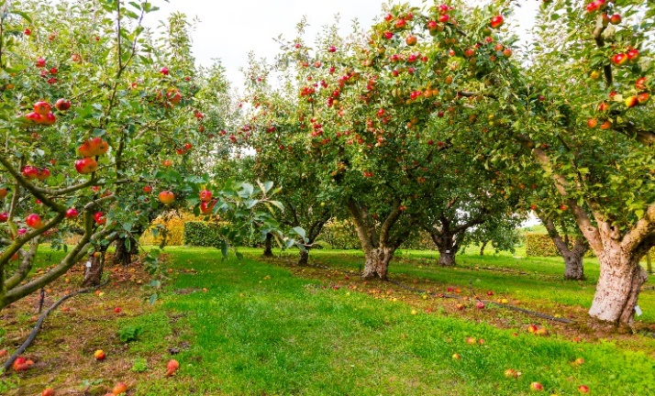
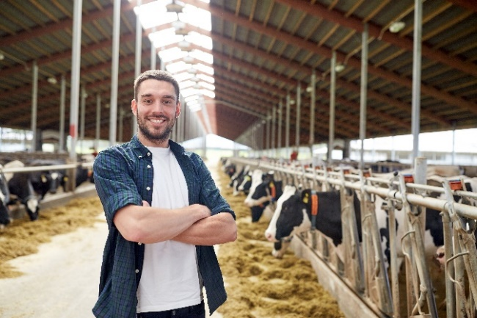
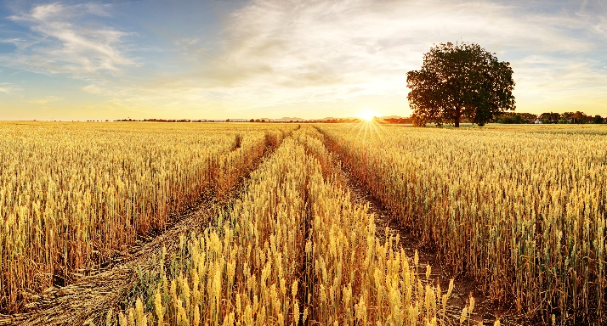
Kogo dotyczy spis?
Spis rolny obejmuje:
gospodarstwa rolne w Polsce prowadzone przez:
osoby fizyczne (w gospodarstwach indywidualnych),
osoby prawne,
jednostki organizacyjne niemające osobowości prawnej.
Notes:
Na terenie całej Polski mamy 1 500 000 gospodarstw rolnych w operacie.
Na terenie województwa pomorskiego mamy 41 305 gospodarstw rolnych w operacie. Stanowi to 2,75 % ogólnej liczby gospodarstw
Na 123 gminy będziemy musieli powołać 129 koordynatorów gminnych, którzy będą pierwszą linia wsparcia dla rachmistrzów terenowych.

Slide 7

Zakres informacyjny spisu
Informacje dotyczące gospodarstwa rolnego, w tym:
produkcja rolna,
powierzchnia,
pogłowie zwierząt gospodarskich,
chów i hodowla ryb,
maszyny i urządzenia w gospodarstwie rolnym,
nawozy mineralne i naturalne,
środki ochrony roślin,
budynki gospodarskie w gospodarstwie rolnym,
pracujący w gospodarstwie rolnym.

Slide 8




Metody zbierania danych w spisie
PODSTAWOWA
samospis internetowy (CAWI), formularz
w czasie spisu będzie dostępny na stronie www.spis.gov.pl
UZUPEŁNIAJĄCA
wywiad telefoniczny (CATI)
wywiad bezpośredni (CAPI)

Slide 9
Organizacja
Powszechnego Spisu Rolnego 2020

Slide 10
Struktura organizacyjna

Slide 11

Informacje o spisie rolnym
Więcej informacji o spisie na:
spisrolny.gov.pl

Slide 12



Dziękuję za uwagę

